Slide 1
Séance Labomaths 25/09/2025

Slide 2
Ordre du jour :
LE SUDOKU DU LABO
Les dates des prochaines séances
Les projets du laboratoire :
Les concours (FFJM, Course aux nombres, …)
Le club Maths de Marseille du mercredi
Girl can code
LE FMG : Festival Mathématique de Gap
Echanges de pratiques entre pairs
Fractales et origamis (Thomas GARCIA)
Récipulatif programme de 6ème
Plan Filles et Maths (Sandrine MENDES)

Slide 3

Petit jeu de démarrage
On vous propose un petit Sudoku pour démarrer la journée.
A vos stylos !

Slide 4
Prochaines séances
Date : Mardi 13 Janvier (sur convocation)
Horaire : Journée 9h – 16h
Lieu à définir (certainement le lycée Aristide Briand)
Date : Jeudi 21 Mai (sur convocation)
Horaire : Journée 9h -16h
Lieu à définir (certainement le lycée Aristide Briand)

Slide 5


LES PROJETS DU LABO:
LE CONCOURS FFJM
Les deux précédentes éditions se terminent sensiblement avec le même nombre d’élèves sur le département.
Cela représente un groupe d’environ 70 participants lors de la demi-finale au lycée Aristide Briand
Un élève du département a fini 13ème en finale Internationale en Tunisie
Ouverture des
inscriptions
le 1er Octobre

Slide 6
LES PROJETS DU LABO:
AUTRES CONCOURS
Concours CASTOR est un concours informatique et logique pour les niveaux CM1 jusqu´à la terminale. Une épreuve de 45 minutes à passer entre 10 novembre et le 20 décembre.
Le concours Algoréa, suite du concours Castor invite à aller plus loin en se préparant aux étapes successives de programmation grâce aux ressources fournies. 3 épreuves de qualification de 45 minutes puis quart de finale de 2h, demi-finale 3h, finale 6 jours en juillet.
Course aux nombres,2 épreuves de 9 ou 10 minutes, la première épreuve aura lieu pendant la semaine des maths du 14 au 25 mars 2026 (Thème : « égalités »)
Concours Kangourou Des énigmes sont données sous forme de QCM, de difficulté croissante, variées et riches. L’inscription à ce concours individuel coûte 3€ par élève
Maths sans frontières résolution de problèmes s’adressant aux classes de CM2 et 6e (concours « junior »le 3 mars 2026) ou bien aux classes de 3e et 2de (concours « sénior » le 5 mars 2026).
…

Slide 7

LES PROJETS DU LABO:
LE CLUB DE MATHS DE MARSEILLE
Pour la 4ème année consécutive, un groupe d’élèves du réseau Porte des Alpes a la chance de pouvoir se déplacer à la Fac St-Charles pour assister à des conférences animées par des chercheurs/des étudiants/des universitaires/des enseignants.
A hauteur d’un mercredi par mois de 10h30 à 19h30, les élèves descendent en bus pour y participer sur leur temps libre
Le projet est d’ores et déjà financé et reconduit cette année.
Une trentaine des élèves y ont régulièrement participé.
Quels sont les élèves qui participent ? Combien ?
Ils sont choisis et proposés par leur enseignant de Mathématiques sur le réseau Porte des Alpes.
Entre 1 et 5 élèves par établissement, ils peuvent ne pas participer à chaque séance. Les filles sont prioritaires pour suivre le plan « Filles et Maths »
Sur quels critères ?
Des élèves curieux, intéressés par les maths, sérieux, volontaires et ouvert d’esprit pour réussir à suivre les conférences qui peuvent aborder des notions complexes.

Slide 8
LES PROJETS DU LABO:
GIRL CAN CODE
Problématique du jour : Cette année, girl can code ne peut pas avoir lieu par manque de moyens.
Il faudrait trouver une collectivité territoriale ou un partenaire local pouvant s’associer financièrement.

Slide 9

LES PROJETS DU LABO:
LE FMG
La date
Les partenaires
Les subventions
Les stands
Avancées du projet

Slide 10
LES PROJETS DU LABO:
LA DATE
Mardi 31 mars 2026 :
Session du matin : 9h00 à 12h30
Session après-midi : 13h30 à 16h
[ EN PREVISIONNEL : Session grand public : 17h à 20h]

Slide 11
LES PROJETS DU LABO:
LES PARTENAIRES
Les partenaires :
Mairie de Gap (location du TEMPO)
Département (Subvention 1500€ demandée)
Région (Subvention 1500€ demandée)
FRUMAM (Soutien à hauteur de 1500€)
Partenaires extérieurs :
Librairie « Au coin des Mots passants » sur des livres de maths.
Magasin « Le décompte » avec des jeux logico-mathématiques.

Slide 12
LES PROJETS DU LABO:
LES INTERVENANTS
Intervenants extérieurs :
Christian Mercat (université de Lyon)
Pierre Arnoux (chercheur)
Intervenants association Maths pour Tous.
Conte mathématique : Marie Lhuissier (pour le grand public)
Enseignants
Elèves : primaires/collégiens/lycéens/étudiants
GSA05 (à rémunérer)

Slide 13
LES PROJETS DU LABO:
L’ORGANISATION
Par groupe de 5 à 8 élèves maximum pour aller à la rencontre des intervenants sur les différents stands.
Nous limiterons le nombre d’inscrits en fonction des demandes des établissements qui souhaitent y participer et de la dimension de la salle obtenue pour réaliser notre festival.
Sur le premier degré, nous serons ravis d’accueillir des classes entières pour dynamiser leur curiosité, leur montrer qu’on peut « jouer » avec les Mathématiques.
Durée sur chaque stand : des présentations rapides de 10 à 20 minutes pour que les animations soient dynamiques et ne soient pas trop lourdes.
Chaque groupe participera à une conférence autour des Mathématiques ce qui fluidifiera la déambulation : une animation faite par un professeur, un chercheur… (durée fixe)

Slide 14
LES PROJETS DU LABO:
LES STANDS
- ① Apprendre à programmer (animé par des élèves): Retour d’expériences du stage organisé par le laboratoire mathématique « girls can code » (stand tenu par des élèves de 4ème/3ème/2nde ayant participé à ce stage)
- ② Robotique : (stand tenu par un enseignant de mathématiques du collège Vauban Briançon) Programmation et algorithmique.
- ③ Décimales de Pi (apprendre à mémoriser) : les élèves ont une mémoire surprenante. Venez découvrir leur secret pour apprendre les décimales de Pi aussi facilement ! (stand tenu par des élèves des collèges de Tallard et de Briançon Vauban qui peuvent vous réciter plus de 400 ou 500 décimales de Pi)
- ④ Devine mon nombre ? : le secret des puissances de 2, les nombres binaires ont des applications magiques (stand tenu par des élèves du collège de Tallard)
- ⑤ FFJM : venez tester votre logique en essayant de résoudre des exercices du concours FFJM ouvert à toutes et tous même au grand public ! (stand tenu par des élèves ayant participé à la demi-finale du mois de Mars 2026 sur notre département des Hautes-Alpes).
- ⑥ Course aux nombres : 5min, top chrono…venez défier vos camarades sur une course aux nombres « EXPRESS ». Nous récompenserons les gagnants de chaque groupe (stand tenu par un enseignant).
- ⑦ Les Maîtres du jeu: Défier les maîtres du jeu avec le jeu de Nim, le jeu de Hex….(stand tenu par des élèves du collège de Tallard)
- ⑧ Enigmes : Ne pas tomber dans les pièges des énigmes de nos élèves (stand tenu par des élèves du collège de Tallard).
- ⑨ L’awalé : apprendre à jouer (stand tenu par des élèves de primaire et création du jeu par ses mêmes élèves en cours d’année)
- ⑩ Les frites magiques : décomposition d'un nombre en puissances de 2 (élèves du collège Saint Bonnet)
- ⑪ Polyèdres : avec des bouchons en liège et des cure dents (éventuellement par un intervenant ou des étudiants voire des élèves du collège de Saint Bonnet)
- ⑫ Escape game sur le tome 0 « Mathéopolis » : venez vivre un escape game mathématiques (stand animé par des étudiantes INSPE)
- ⑬ Atelier sur la construction de fractales : Atelier de construction, de manipulation et découpage avec le Flocon de Von Koch (stand animé par les étudiantes INSPE)
- ⑭ Programmation cycle 3 : ERUN de la circonscription Gap, Philippe Bertocchio, avec un stand avec des petits robots.

Slide 15
LE FMG AU LABO :
On a besoin d’aide pour le bon déroulement de cette journée. Les enseignants volontaires seront les bienvenus.
Quel rôle souhaitez-vous y jouer ?
J’emmène un groupe d’élèves (et je commence d’ores et déjà à chercher une solution pour le transport)
Je fais participer des élèves qui animeront des stands (et je peux commencer à les préparer en ce sens)
Je veux bien être volontaire durant cette journée (et je demande à mon chef d’établissement à être libéré avec un ordre de mission pour venir nous aider lors de la cette journée);
Je veux bien animer une mini-conférence (et je peux déjà commencer à la préparer)

Slide 16
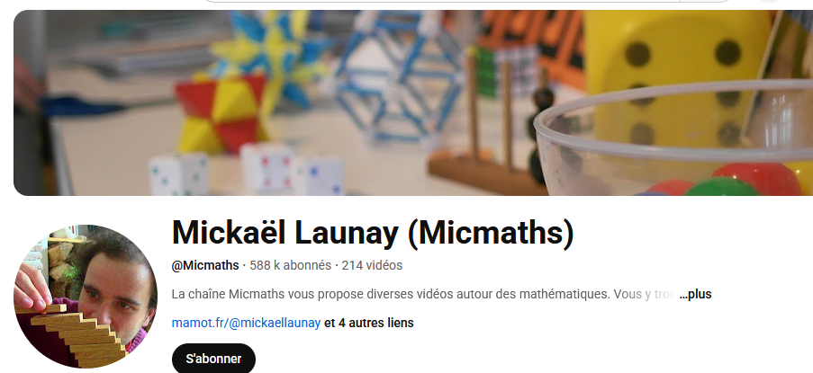
FRACTALES ET ORIGAMIS
Présentation de Thomas GARCIA
APMEP (Association professeurs Mathématiques de l’Enseignement Public)
MicMaths (Michael Launay)

Slide 17
Échanges entre pairs
Qui souhaite présenter un jeu ?
Une activité qu’il affectionne ?
Une façon d’aborder les choses ?
Un coup de coeur ?
Un coup de gueule ?
Un questionnement ?
Un doute ?

Slide 18
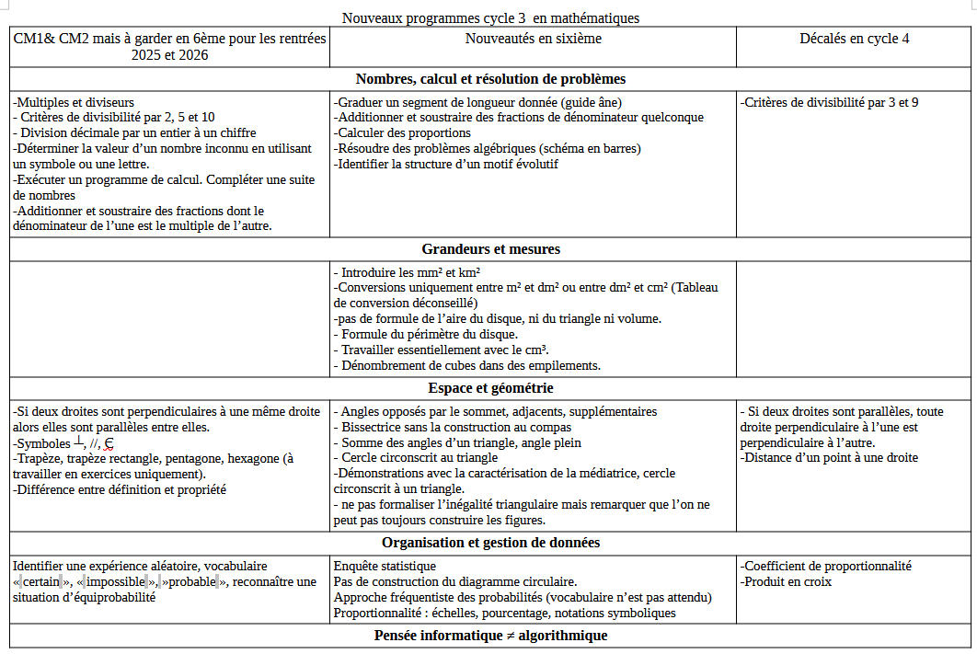
Programme de 6ème

Slide 19
NOUVELLES ÉPREUVES
À compter de la session de juin 2026, les modalités de délivrance du DNB évoluent :
▪ la note du contrôle continu est désormais calculée à partir des moyennes annuelles de toutes les disciplines (toutes au même coefficient) ;
▪ la part de ce contrôle continu dans la note finale est portée à 40%, et, par effet de balancier, celle des épreuves terminales compte pour 60%.
L’épreuve de mathématiques est désormais scindée en deux parties
: ▪ la première, d’une durée de 20 minutes, porte sur la maîtrise des automatismes de cycle 4, et elle est réalisée par les élèves sans calculatrice ;
▪ la seconde, sur la durée restante d’une heure et 40 minutes, vise à évaluer la capacité des élèves à raisonner et résoudre des problèmes.
Un sujet 0 sera proposé avant la fin de l’année 2025.
EAM À partir de cette année, les élèves de première générale et technologique réaliseront en juin 2026 une nouvelle épreuve nommée « Epreuve Anticipée de Mathématiques », au titre de la session 2027 du baccalauréat.
Cette épreuve est composée de deux parties :
▪ la première vise à apprécier le niveau de maîtrise des automatismes à l’aide d’un questionnaire,
▪ la seconde comporte deux ou trois exercices destinés à évaluer les connaissances et compétences dans l’activité mathématique.

Slide 20
PLAN FILLES ET MATHS
Présentation de Sandrine MENDES

